Slide 1
PENDEKATAN
TEACHER and STUDENT CENTERED
START

Slide 2
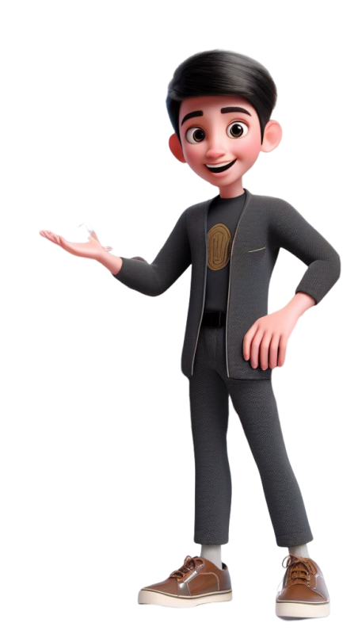
MENU
CAPAIAN PEMBELAJARAN
Mahasiswa mampu memahami dan menerapkan pendekatan teacher and student centered learning dalam pembelajaran

Slide 3
Pengertian
MENU
PENDEKATAN DALAM PEMBELAJARAN
Sebagai titik tolak atau sudut pandang kita terhadap proses pembelajaran, yang merujuk pada pandangan tentang terjadinya suatu proses yang sifatnya masih sangat umum, di dalamnya mewadahi, menginsiprasi, menguatkan, dan melatari metode pembelajaran dengan cakupan teoretis tertentu

Slide 4
JENIS PENDEKATAN DALAM PEMBELAJARAN
MENU
Pendekatan pembelajaran yang berorientasi atau berpusat pada siswa (student centered approach)
Pendekatan pembelajaran yang berorientasi atau berpusat pada guru (teacher centered approach)

Slide 5
ELEMEN PERUBAHAN PENDEKATAN PEMBELAJARAN
MENU

Slide 6
PENGERTIAN PEMBELAJARAN MENURUT UU
SISDIKNAS NO. 20 TAHUN 2003
MENU

Slide 7
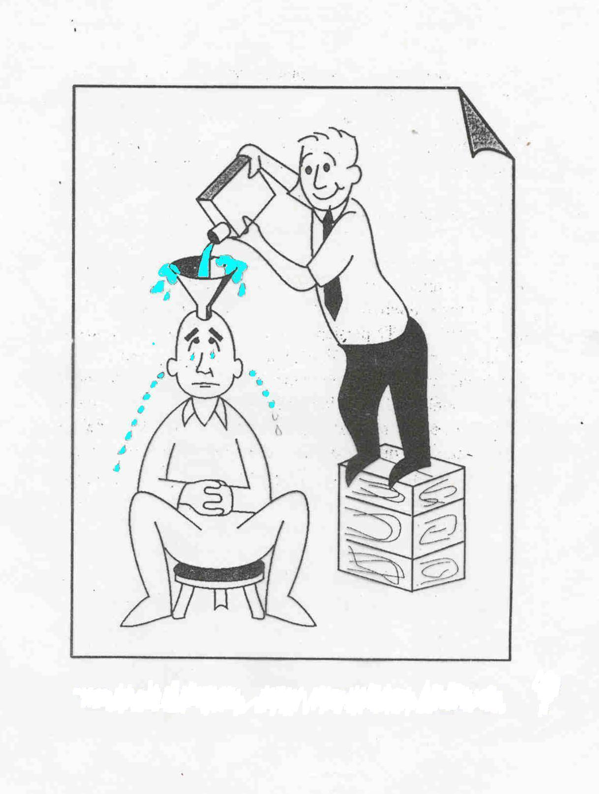
MENU
Belajar = menerima pengetahuan ?
SISWA PASIF RESEPTIF
SERING DINAMAKAN PENGAJARAN
Teacher Centered Learning

Slide 8
MENU

Slide 9
MENU

Slide 10
MENU
PERUBAHAN PARADIGMA
DALAM PEMBELAJARAN
1. PENGETAHUAN
PENGETAHUAN DIPANDANG SEBAGAI SESUATU YANG SUDAH JADI , YANG TINGGAL DIPINDAHKAN ( DITRANSFER ) DARI DOSEN KE MAHASISWA.
PENGETAHUAN ADALAH HASIL KONSTRUKSI ( BENTUKAN ) ATAU HASIL TRANSFORMASI SESEORANG YANG BELAJAR.
2. BELAJAR
BELAJAR ADALAH MENCARI DAN MENGKONSTRUKSI (MEMBENTUK) PENGETAHUAN AKTIF DAN SPESIFIK CARANYA
BELAJAR ADALAH MENERIMA PENGETAHUAN ( PASIF - RESEPTIF )

Slide 11
MENU
PERUBAHAN PARADIGMA
DALAM PEMBELAJARAN
( lanjutan )
3. MENGAJAR
MEMBELAJARKAN
Menyampaikan pengetahuan (bisa Klasikal)
Berpartisipasi dengan mahasiswa dalam membentuk pengetahuan
Menjalankan berbagai strategi yang membantu mahasiswa untuk dapat belajar.
Menjalankan sebuah instruksi yang telah dirancang

Slide 12
MENU

Slide 13
PERBEDAAN TEACHER CENTERED LEARNING (TCL) VS STUDENT CENTERED LEARNING (SCL)
MENU

Slide 14
PERBEDAAN TEACHER CENTERED LEARNING (TCL) VS STUDENT CENTERED LEARNING (SCL)..Lanjutan
MENU

Slide 15
MENU
MODEL-MODEL PEMBELAJARAN SCL

Slide 16
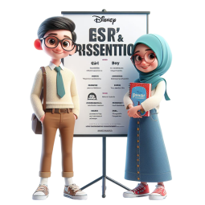
MODEL PEMBELAJARAN
MENU
10%
Reading
PASSIVE
Verbal reciving
20%
Hearing words
30%
Looking at picture
Watching video
50%
Visual reciving
Looking at an exhibition
Watching a demonstration
Seeing it done on location
70%
Participating in a discussion
Partici- pating
Giving a talk
ACTIVE
Doing a Dramatic Presentation
Simullating the Real Experience
Doing
90%
Doing the Real Thing
TINGKAT MEMORISASI
MODEL PEMBELAJARAN
TINGKAT KETERLIBATAN

Slide 17
A. PENGAJAR
MENU
sebagai penunjang, perantara pembelajaran yang membantu mengarahkan siswa, ikut dalam membantu siswa dalam mengembangkan materi yang ada
Berwawasan luas dan bersifat terbuka terhadap masukan maupun kritikan yang membangun bagi siswanya.
penyampaian materi yang dianggap sesuai dengan kebutuhan dan kondisi siswa
KARAKTERISTIK PEMBELAJARAN SCL

Slide 18
Siswa merupakan tokoh utama pembelajaran
Siswa merupakan tokoh yang aktif pada proses pembelajaran
Siswa ikut serta dalam merumuskan, mengembangkan, dan memproses materi pembelajaran.
Siswa mampu untuk mengembangkan materi belajar secara mandiri
Siswa saling berkolaborasi satu sama lain.
Siswa memantau pembelajarannya sendiri, sehingga mampu untuk merumuskan strategi pembelajaran yang tepat untuk mencapai hasil yang optimal.
Siswa termotivasi untuk mencapai sasaran yang telah ditetapkannya sendiri.
B. SISWA
MENU
KARAKTERISTIK PEMBELAJARAN SCL

Slide 19
Siswa memilih anggota kelompoknya sendiri dan menemukan bagaimana cara bekerja dalam kelompok tersebut.
Siswa membangun pengetahuannya sendiri melalui proses pembelajaran pribadi yang dilaluinya.
Menempatkan siswa sebagai subjek belajar, artinya siswa berperan aktif.
Siswa yang mendominasi pembelajaran, sedangkan guru hanya sebagai fasilitator (mitra pembelajaran)
B. SISWA Lanjutan...
MENU
KARAKTERISTIK PEMBELAJARAN SCL

Slide 20
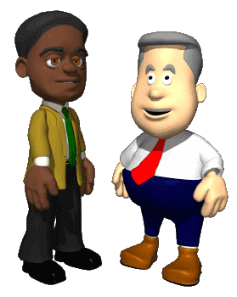
Terima kasih
WAssalam

